Slide 1
[C++]. Vòng Lặp For
C++ Cơ Bản
https://blog.28tech.com.vn/cpp-vong-lap-for

Slide 2
[C++]. Vòng Lặp For
[C++]. Vòng Lặp For
Trong bài học này các bạn sẽ học kiến thức về vòng lặp For, một kiến thức cơ bản nhưng cực kỳ quan trọng trong ngôn ngữ lập trình C++
NỘI DUNG :
• Vòng Lặp For
• Sơ Đồ Khối
• Ví Dụ Áp Dụng
• Một Số Vòng Lặp For Đặc Biệt
• Video Tutorial

Slide 3

[C++]. Vòng Lặp For
[C++]. Vòng Lặp For

Slide 4
[C++]. Vòng Lặp For
1. Vòng Lặp For
Vòng lặp giúp bạn thực hiện các câu lệnh nhiều lần tùy theo ý bạn muốn. Ví dụ bạn muốn in ra 1000 dòng chữ "28tech.com.vn" thì thay vì bạn viết 1000 câu lệnh cout bạn có thể viết 1 câu lệnh cout và cho nó lặp 1000 lần.
Cú pháp :
for(Câu_lệnh_khởi_tạo ; Điều_kiện_lặp; Câu_lệnh_cập_nhật){
//code
}
Cách vòng lặp For hoạt động :
• Câu lệnh khởi tạo được thực hiện 1 lần duy nhất khi bắt đầu vào vòng lặp
• Sau đó điều kiện lặp được kiểm tra, nếu đúng thì sẽ tiến thành thực hiện các câu lệnh trong for, sai sẽ không thực hiện và kết thúc vòng lặp
• Sau khi các câu lệnh trong vòng lặp được thực hiện xong thì tới phần câu lệnh cập nhật được thực thi
• Câu lệnh cập nhật được thực hiện xong sẽ tiếp tục kiểm tra điều kiện lặp và nếu đúng tiếp tục thực hiện code trong vòng lặp, sai sẽ kết thúc vòng lặp

Slide 5
[C++]. Vòng Lặp For
1. Vòng Lặp For (tiếp)
Ví dụ 1 : In ra 4 dòng "28tech.com.vn"
#include "iostream"
using namespace std;
int main(){
int i;
for(i = 1; i <= 4; i++){
cout << "28tech.com.vn\n";
}
return 0;
}

Slide 6
[C++]. Vòng Lặp For
1. Vòng Lặp For (tiếp)
Output :
28tech.com.vn
28tech.com.vn
28tech.com.vn
28tech.com.vn
Giải thích :
• Biến i được khởi tạo giá trị bằng 1, sau đó kiểm tra điều kiện i <= 4 sẽ có giá trị đúng. Vòng lặp thực hiện lần thứ 1 và in ra 28tech.com.vn
• Biến i sau câu lệnh cập nhật i++ sẽ có giá trị 2, kiểm tra điều kiện i <= 4 sẽ có giá trị đúng. Vòng lặp thực hiện lần thứ 2 và in ra 28tech.com.vn
• Biến i sau câu lệnh cập nhật i++ sẽ có giá trị 3, kiểm tra điều kiện i <= 4 sẽ có giá trị đúng. Vòng lặp thực hiện lần thứ 3 và in ra 28tech.com.vn
• Biến i sau câu lệnh cập nhật i++ sẽ có giá trị 4, kiểm tra điều kiện i <= 4 sẽ có giá trị đúng. Vòng lặp thực hiện lần thứ 4 và in ra 28tech.com.vn
• Biến i sau câu lệnh cập nhật i++ sẽ có giá trị 5, kiểm tra điều kiện i <= 5 sẽ có giá trị sai. Vòng lặp kết thúc

Slide 7
[C++]. Vòng Lặp For
2. Sơ Đồ Khối Vòng Lặp For
Sơ đồ khối mô tả trực quan cách vòng for hoạt động

Slide 8
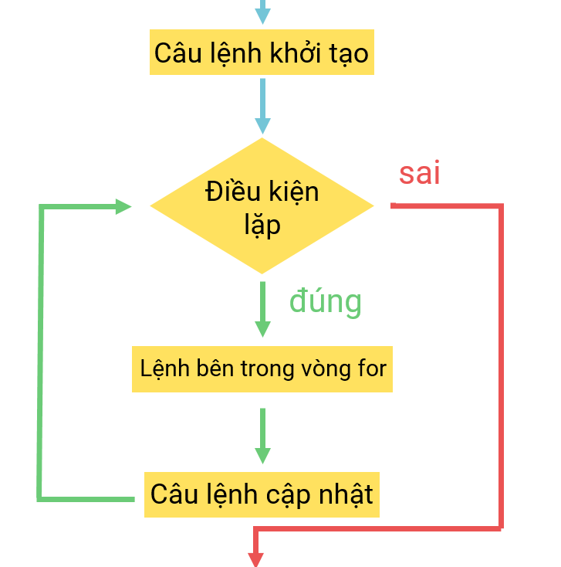
[C++]. Vòng Lặp For
2. Sơ Đồ Khối Vòng Lặp For (tiếp)

Slide 9
[C++]. Vòng Lặp For
3. Ví Dụ
Các ví dụ dưới đây sẽ giúp các bạn làm quen với các vòng lặp thường xuyên được sử dụng, bạn cố gắng viết ra giấy từng bước của vòng lặp như phần giải thích của mình ở mục 1 để hiểu rõ hơn cách vòng for chạy.
Ví dụ 1 : In ra các số từ 1 đến n và từ n về 0

Slide 10
[C++]. Vòng Lặp For
3. Ví Dụ (tiếp)
Thông thường nếu bạn muốn thực hiện các khối lệnh n lần thì bạn làm vòng for chạy từ 1 tới n.
#include "iostream"
using namespace std;
int main(){
int n = 10;
for(int i = 1; i <= n; i++){
cout << i << " ";
}
cout << endl;
for(int i = n; i >= 0; i--){
cout << i << " ";
}
return 0;
}

Slide 11
[C++]. Vòng Lặp For
3. Ví Dụ (tiếp)
Output :
1 2 3 4 5 6 7 8 9 10
10 9 8 7 6 5 4 3 2 1 0
Ví dụ 2 : In ra các ước của N
#include "iostream"
using namespace std;
int main(){
int n = 100;
for(int i = 1; i <= n; i++){
if(n % i == 0){
cout << i << ' ';
}
}
return 0;
}

Slide 12
[C++]. Vòng Lặp For
3. Ví Dụ (tiếp)
Output :
1 2 4 5 10 20 25 50 100
Ví dụ 3 : Tính tổng các ước của N
#include "iostream"
using namespace std;
int main(){
int n = 100;
int tong = 0;
for(int i = 1; i <= n; i++){
if(n % i == 0){
tong += i;
}
}
cout << tong << endl;
return 0;
}

Slide 13
[C++]. Vòng Lặp For
3. Ví Dụ (tiếp)
Output :
217
Ví dụ 4 : Tính N giai thừa (N! = 1.2.3....N)
#include "iostream"
using namespace std;
int main(){
int n = 5;
int giaithua = 1;
for(int i = 1; i <= n; i++){
giaithua *= i;
}
cout << giaithua << endl;
return 0;
}

Slide 14
[C++]. Vòng Lặp For
3. Ví Dụ (tiếp)
Output :
120

Slide 15
[C++]. Vòng Lặp For
3. Ví Dụ (tiếp)
Ví dụ 5 : Tính tổng và in ra bội số của 3 trong đoạn [a, b]
#include "iostream"
using namespace std;
int main(){
int a = 10, b = 31;
int tong = 0;
for(int i = a; i <= b; i++){
if(i % 3 == 0){
cout << i << " ";
tong += i;
}
}
cout << "\nTong boi cua 3 la : " << tong << endl;
return 0;
}

Slide 16
[C++]. Vòng Lặp For
3. Ví Dụ (tiếp)
Output :
12 15 18 21 24 27 30
Tong boi cua 3 la : 147

Slide 17
[C++]. Vòng Lặp For
4. Một Số Vòng Lặp For Đặc Biệt
Vòng lặp for thường có 3 phần và các câu lệnh, tuy nhiên đôi khi bạn có thể để khuyết các phần này.
Ví dụ 1 : Vòng lặp for không có điều kiện lặp sẽ lặp vĩnh viễn
#include "iostream"
using namespace std;
int main(){
for(int i = 1; ;i++){
cout << "28tech" << endl;
cout << "lap vinh vien\n";
cout << "lap trinh C++\n";
}
return 0;
}

Slide 18
[C++]. Vòng Lặp For
4. Một Số Vòng Lặp For Đặc Biệt (tiếp)
Ví dụ 2 : Vòng lặp không có điều kiện lặp và câu lệnh cập nhật cũng lặp vĩnh viễn
#include "iostream"
using namespace std;
int main(){
for(int i = 1; ;){
cout << "28tech" << endl;
cout << "lap vinh vien\n";
cout << "lap trinh C++\n";
}
return 0;
}
Ví dụ 3 : Vòng lặp for có thể khuyết cả 3 phần, mục đích là tạo vòng lặp vĩnh viễn

Slide 19
[C++]. Vòng Lặp For
4. Một Số Vòng Lặp For Đặc Biệt (tiếp)
Code sau sẽ yêu cầu người dùng nhập số cho tới khi nào nhập số 28 mới dừng vòng lặp.
#include "iostream"
using namespace std;
int main(){
int n;
for(; ;){
cout << "Nhap n : ";
cin >> n;
if(n == 28){
goto nhan;
}
}
nhan:
cout << n << endl;
cout << "Ket thuc !!!\n";
return 0;
}

Slide 20
[C++]. Vòng Lặp For
[C++]. Vòng Lặp For
Video Tutorial :

